Slide 1
Studium v zahraničí
Co? Jak? Kdy?
Stojí to za to!
-- Jakub Jandus & Jiří Antoňů--
Notes:
Bývalý student 8.V Gymnázia Špitálská a nyní studuji druhým rokem robotické inženýrství v USA
Není to jen výměnný pobyt, ale plnohodnotné bakalářské vysokoškolské studium!
Rád bych vám krátce prezentoval mojí univerzity, pak rychle projel přehled kroků, kdyby se někdo z vás rozhodl studovat, a nakonec řeknu i něco o Nadaci, která mne finančně podporuje
Po celou dobu se neváhejte klást otázky: mám spousty historek, zážitků, fotek, no prostě všeho!

Slide 2

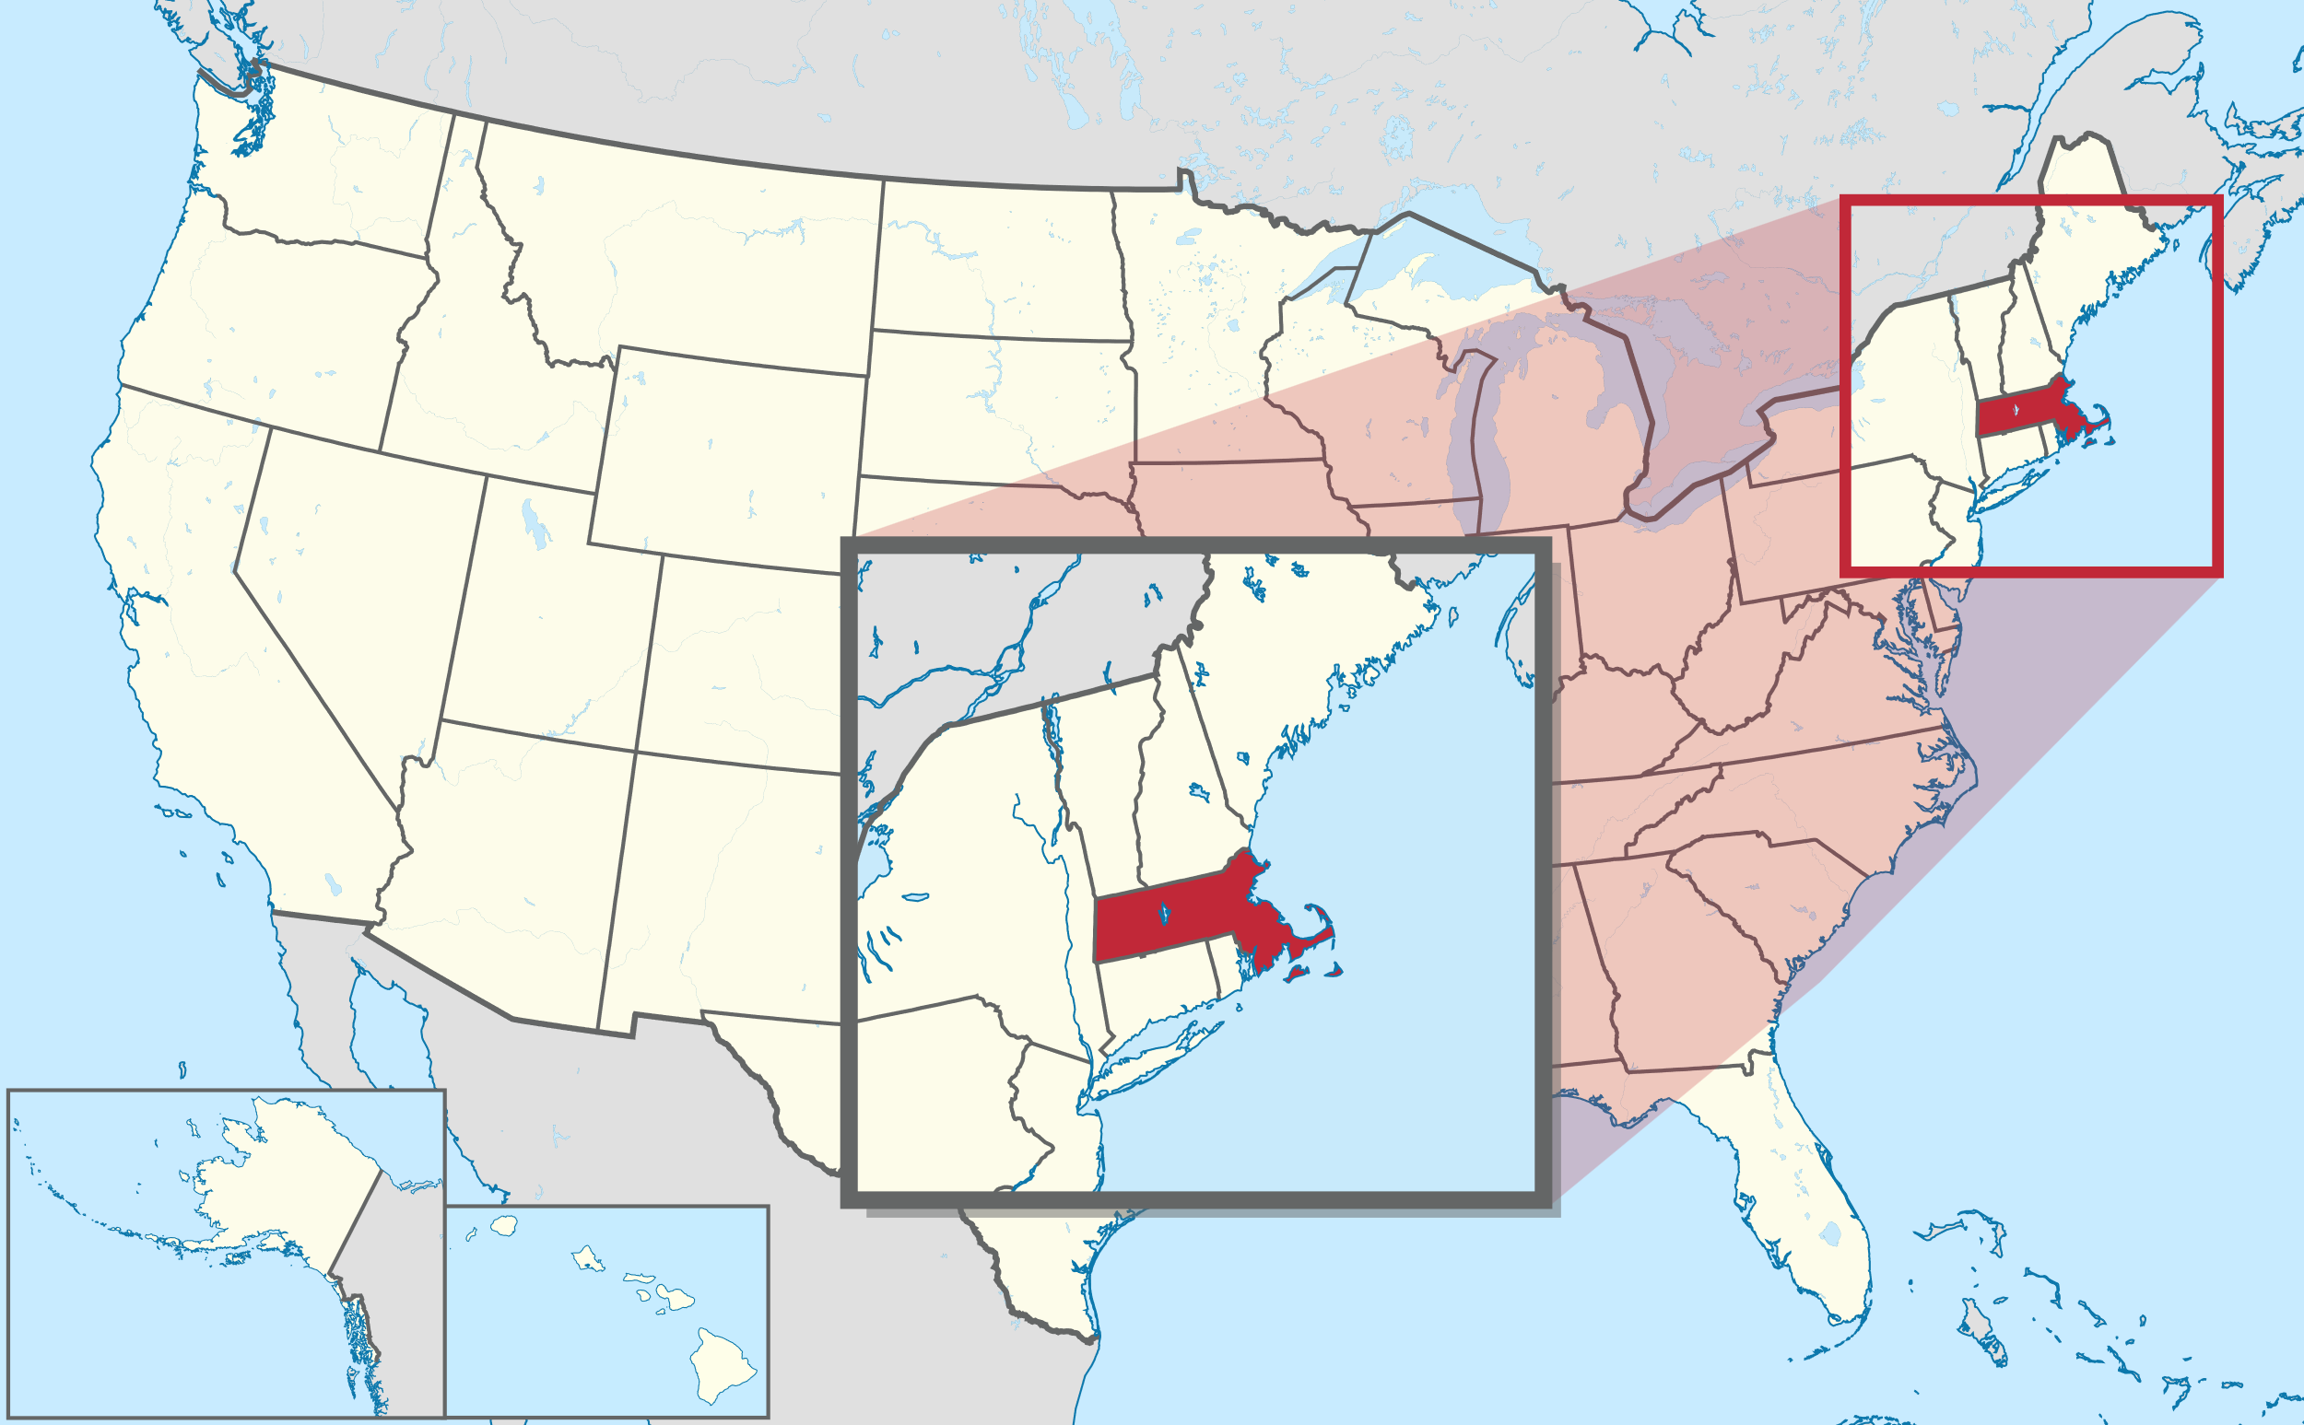
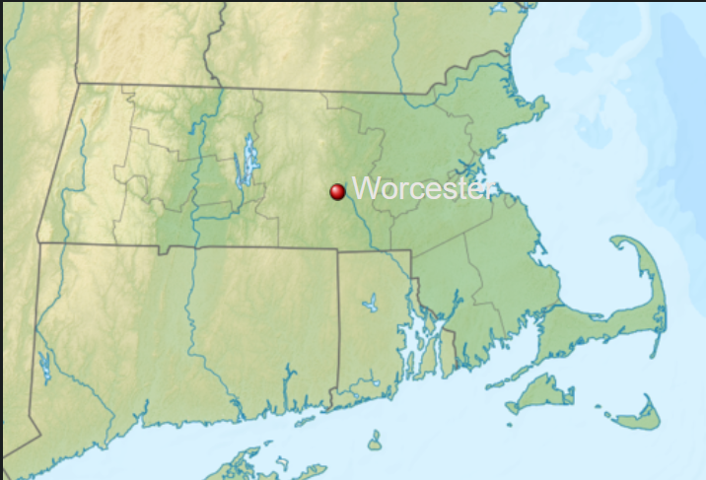
Worcester Polytechnic Institute
Notes:
Studuji na škole WPI, která se nachází v 2. největším městě Nové Anglie, Worcesteru, stát Massachusetts

Slide 3
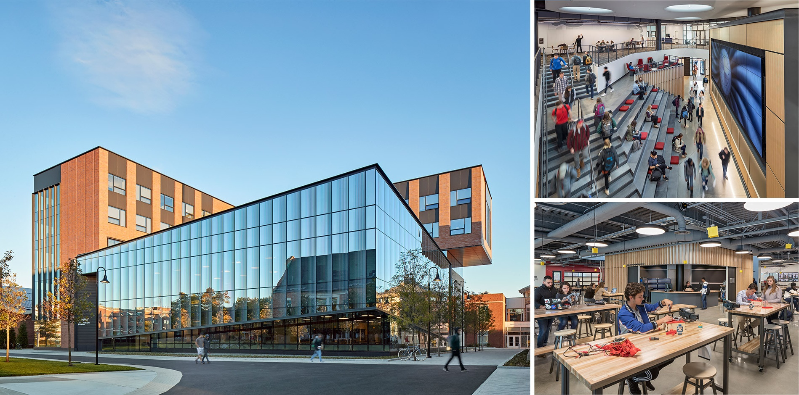
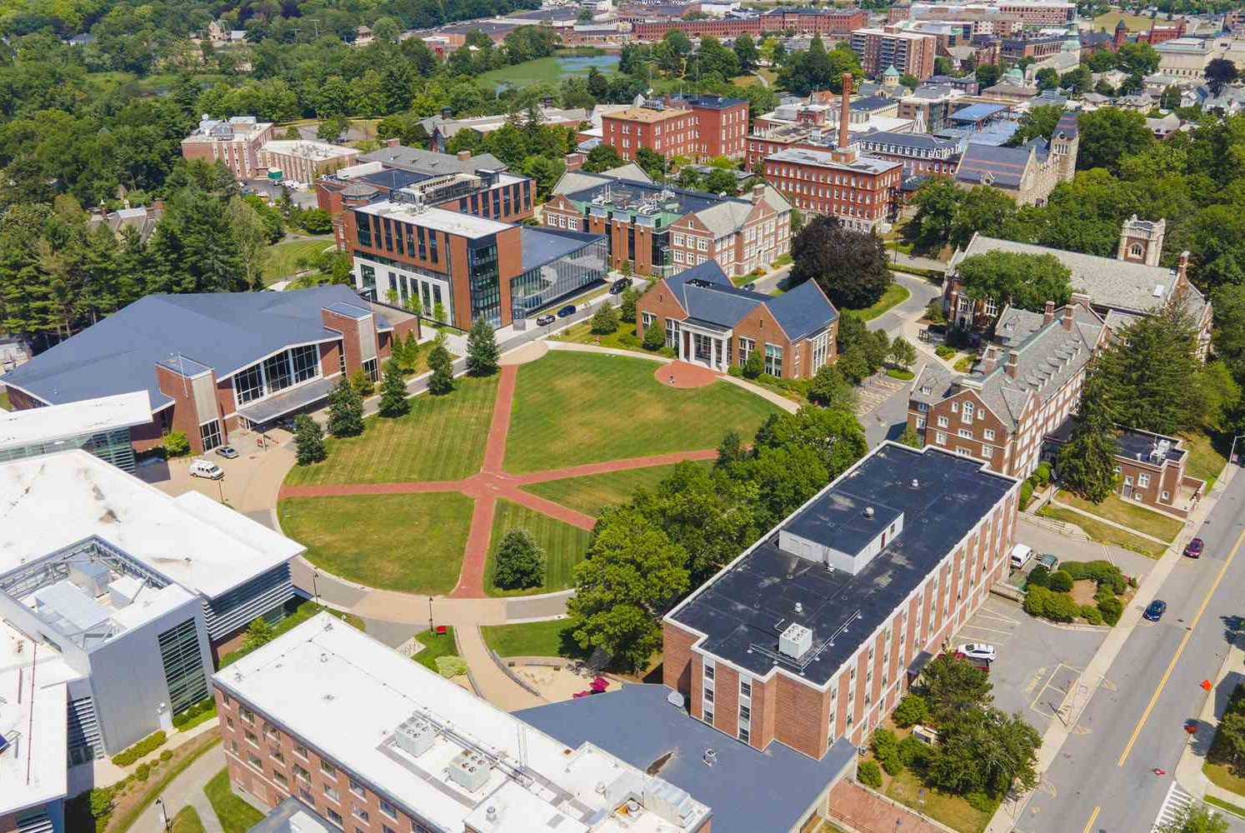
WPI – campus overview
Notes:
And since I will be talking a bit about my university, which is in America, why not do it in the correct langauge :D
->-> proceed to quickly showcase the school: this is our campus of around 5000 people
newest academic building that has tons of space to study and a small Makerspace (workshop) downstairs

Slide 4
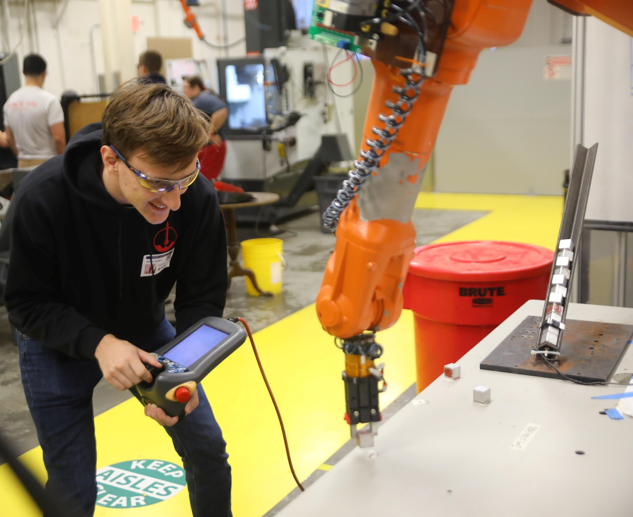
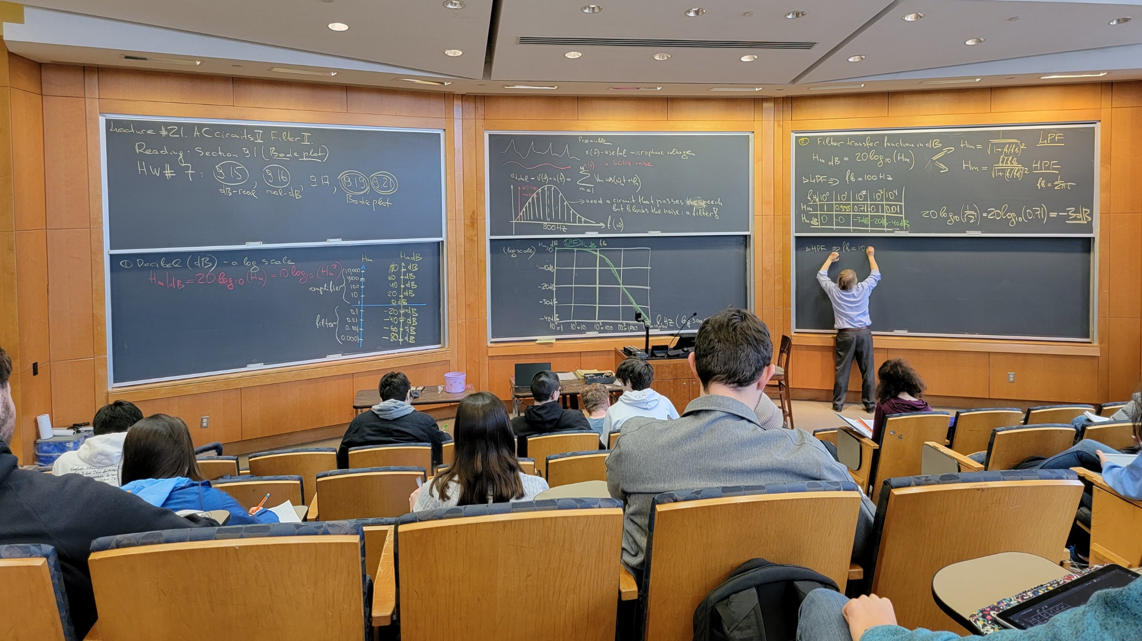
WPI – lectures and laboratories
It is engineering, so there is a lot of math involved, but the professors explain it really well
Notes:
Large, but not crowded or full lectures
Professors are extremely friendly and teach with great enthusiasm
They will also answer any question in person or over email

Slide 5
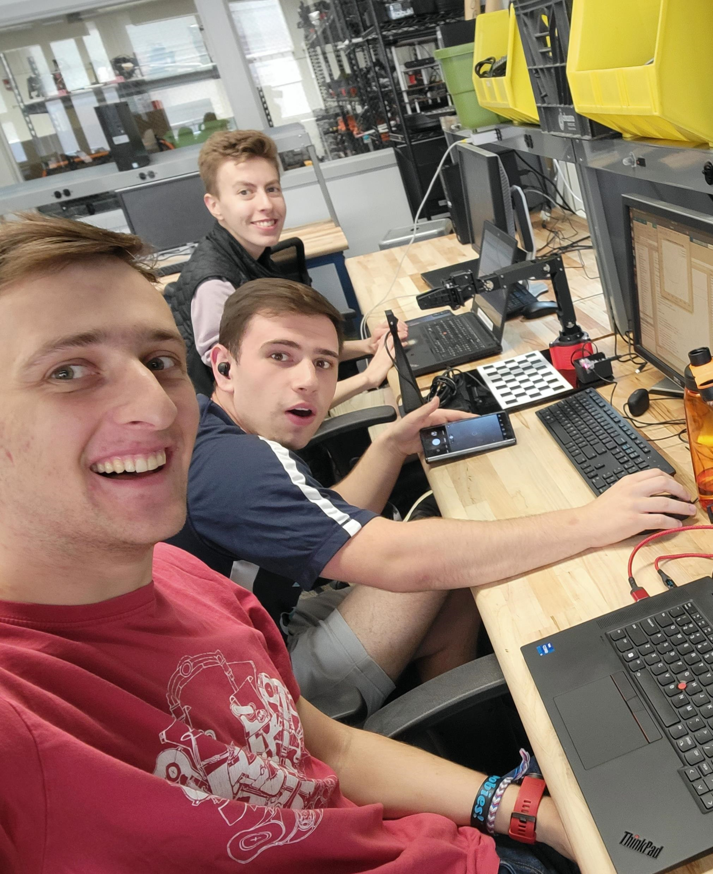
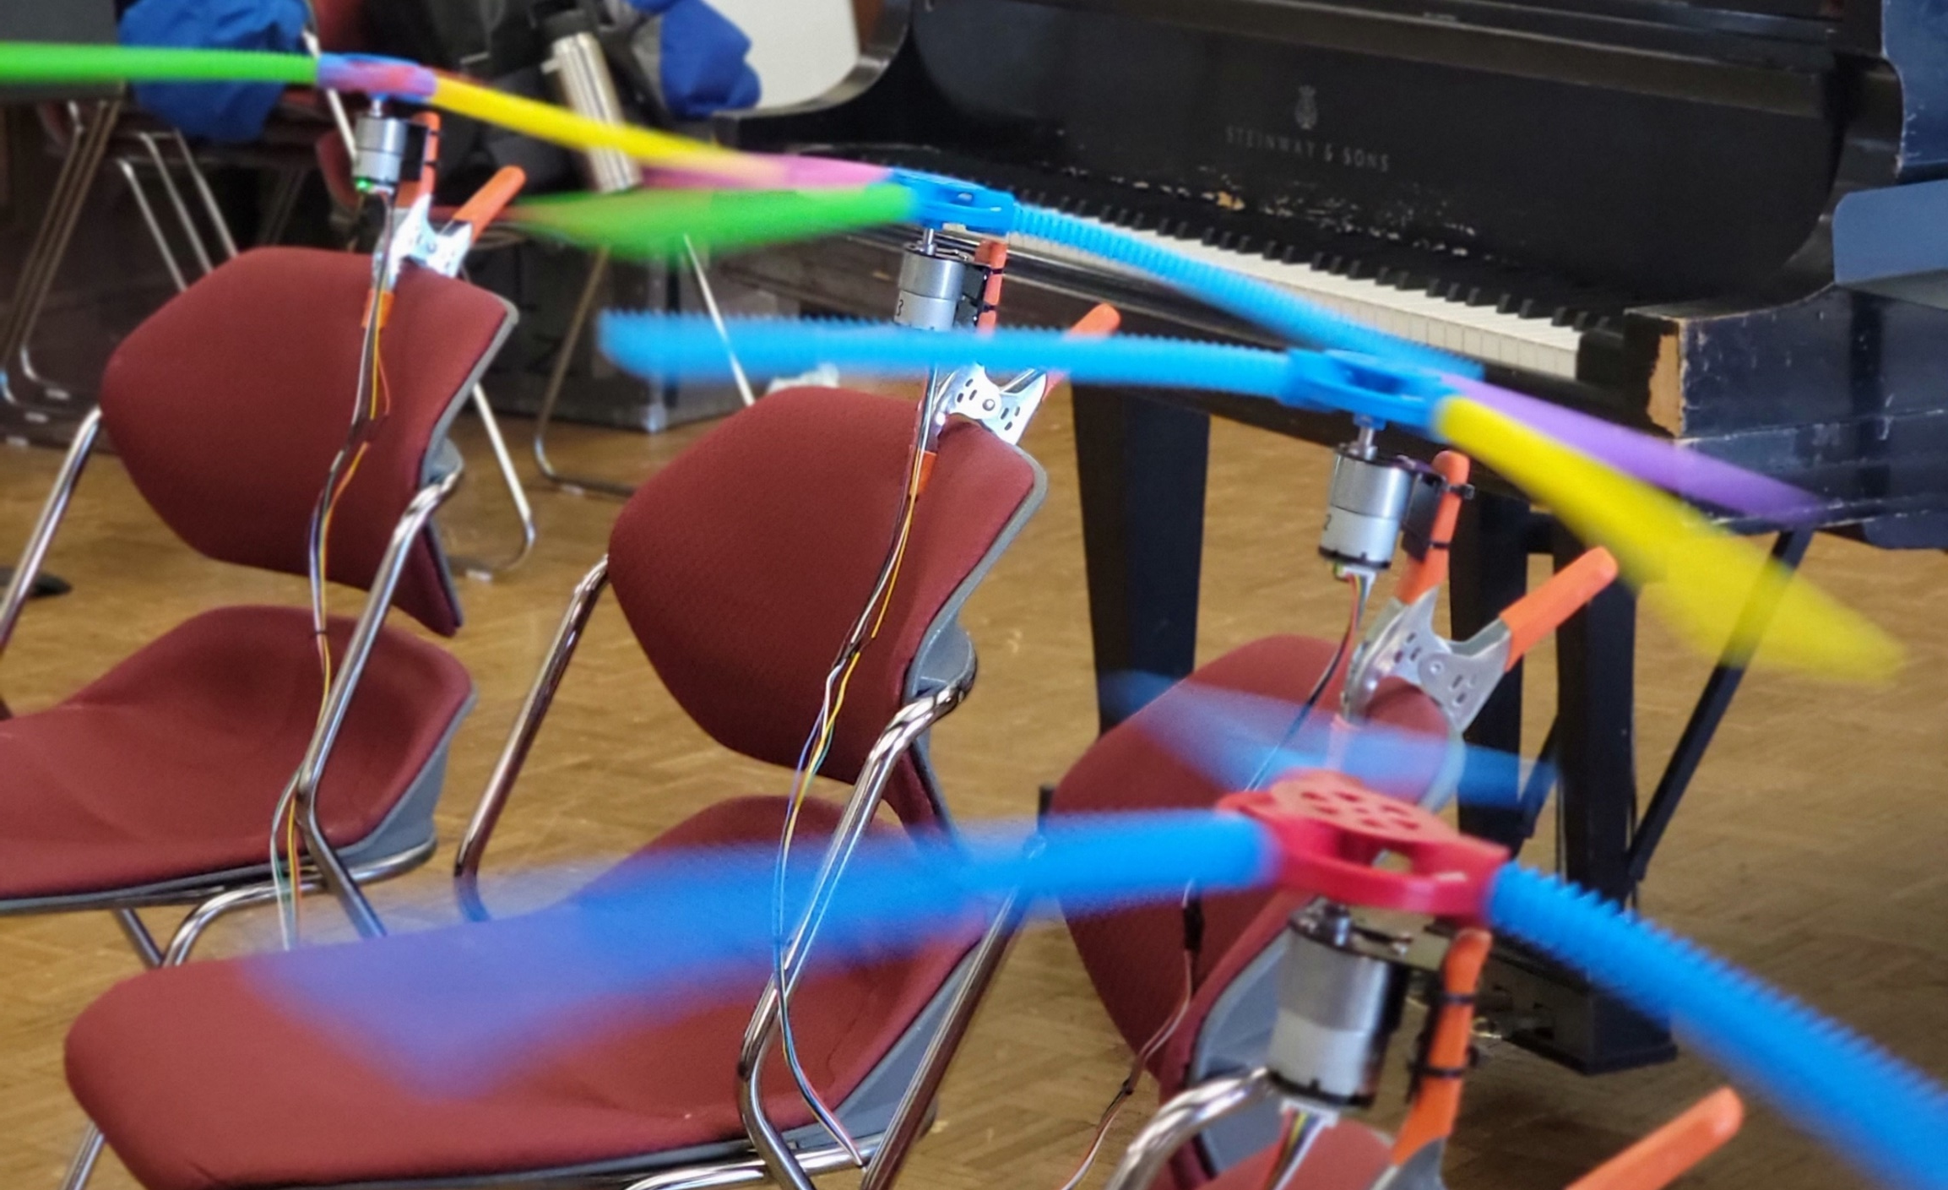
Unusual project classes
This is a musical instrument developed in 7 weeks
Team based 3 or 4 people

Slide 6
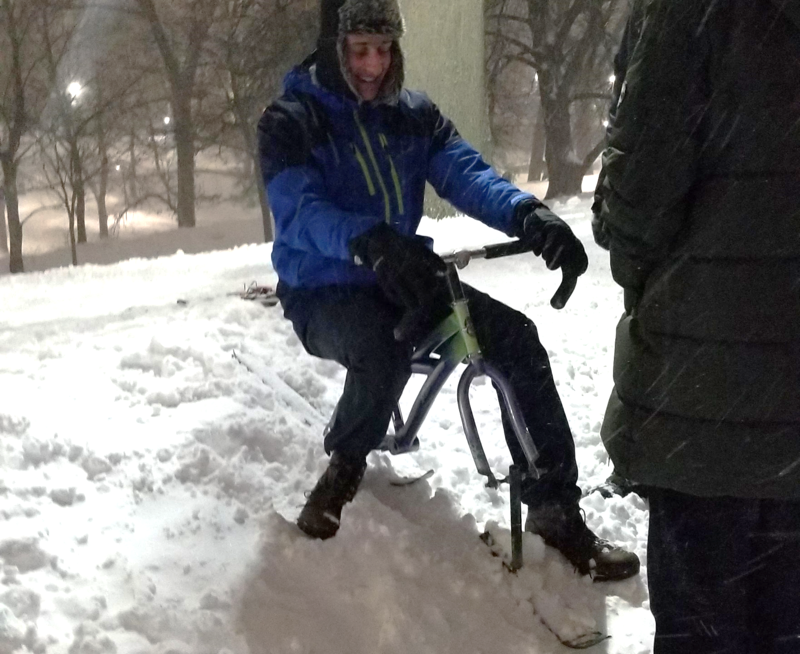
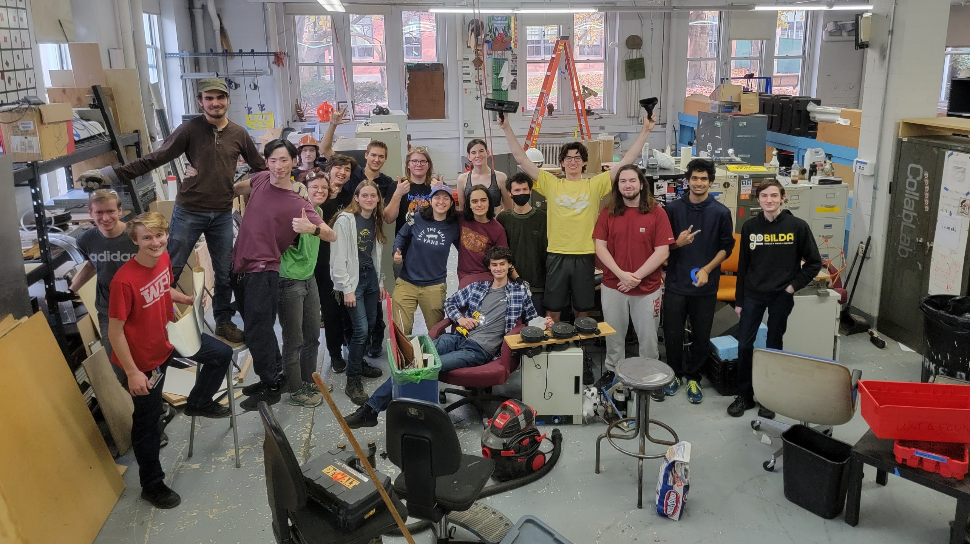
WPI – clubs (CollabLab student makerspace)
Like all laboratories, it is open 24/7 for students
Notes:
Maker space / workshop run by students for students
Place where similar-minded makers from all the grades meet and discuss
Amazing early-idea generator
Ski bike we made for fun snow days

Slide 7
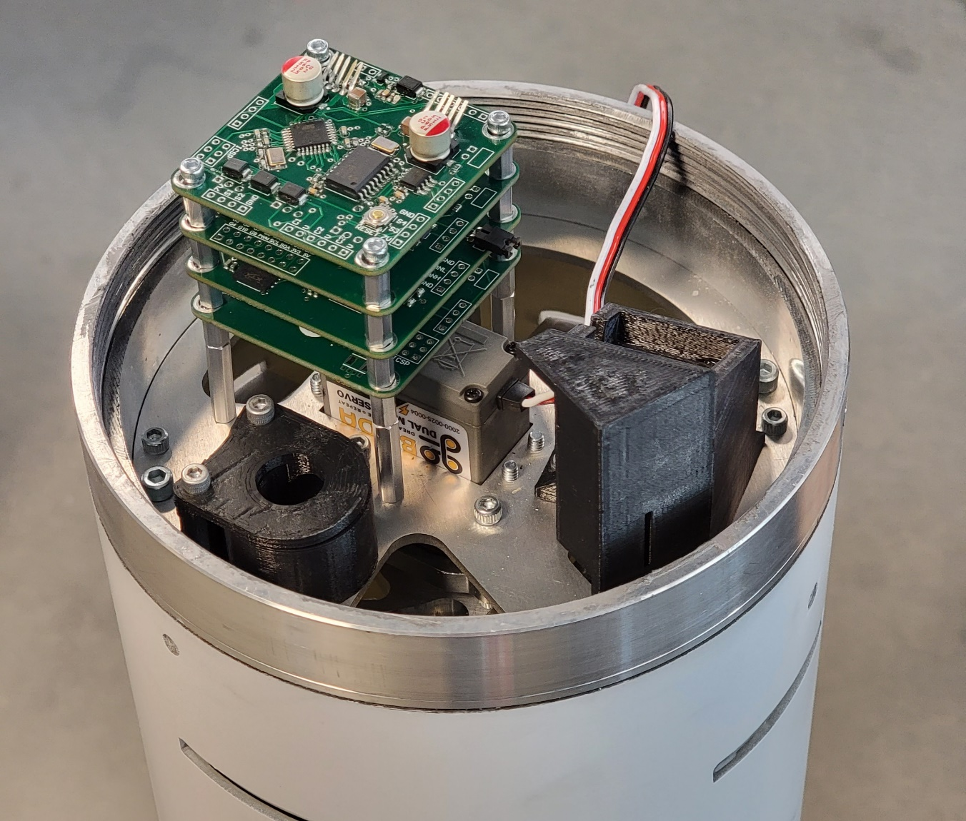
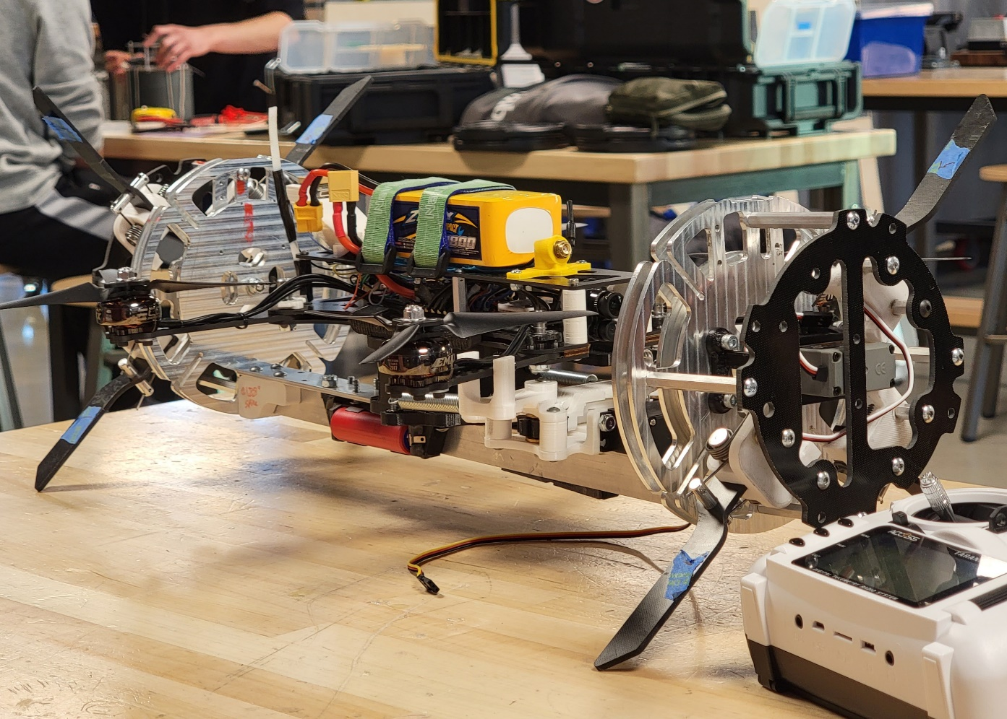

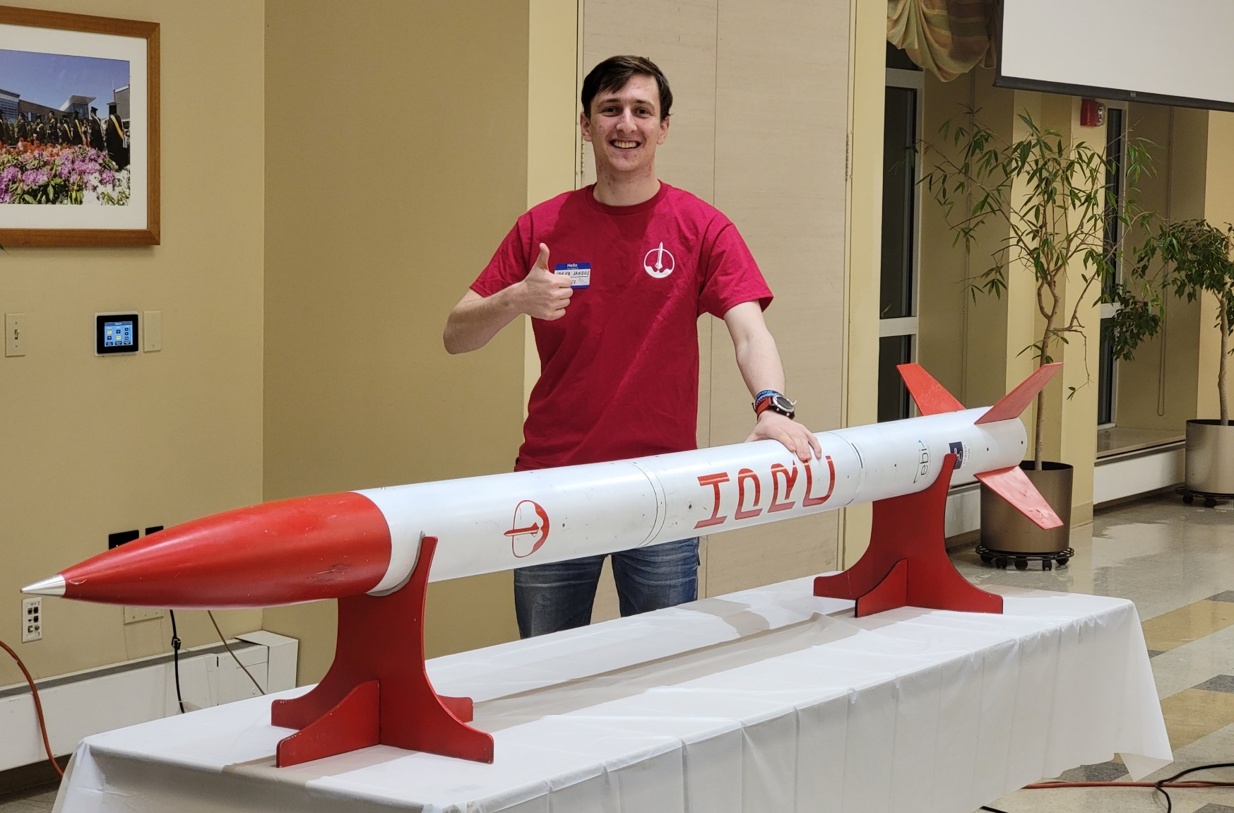
WPI – clubs
(High Power Rocketry Club)
Everybody usually participates in one or more clubs
Engineering major specialized
Notes:
Largest engineering club – in a team of over 100 people we build a rocket from nothing to a vehicle able to fly to 10 000 ft (3048 m)

Slide 8
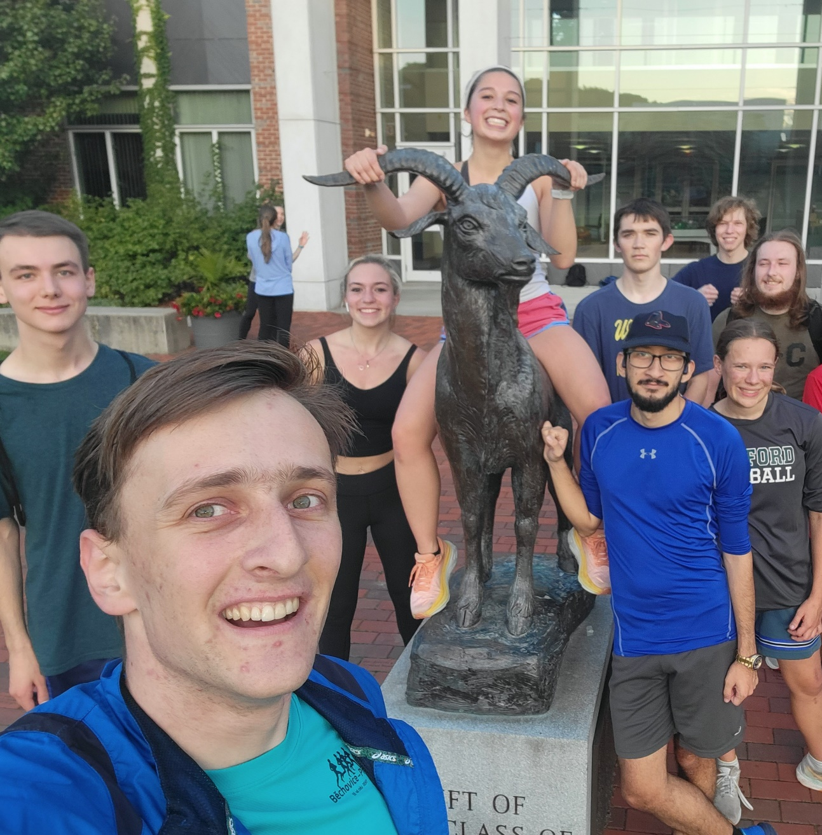
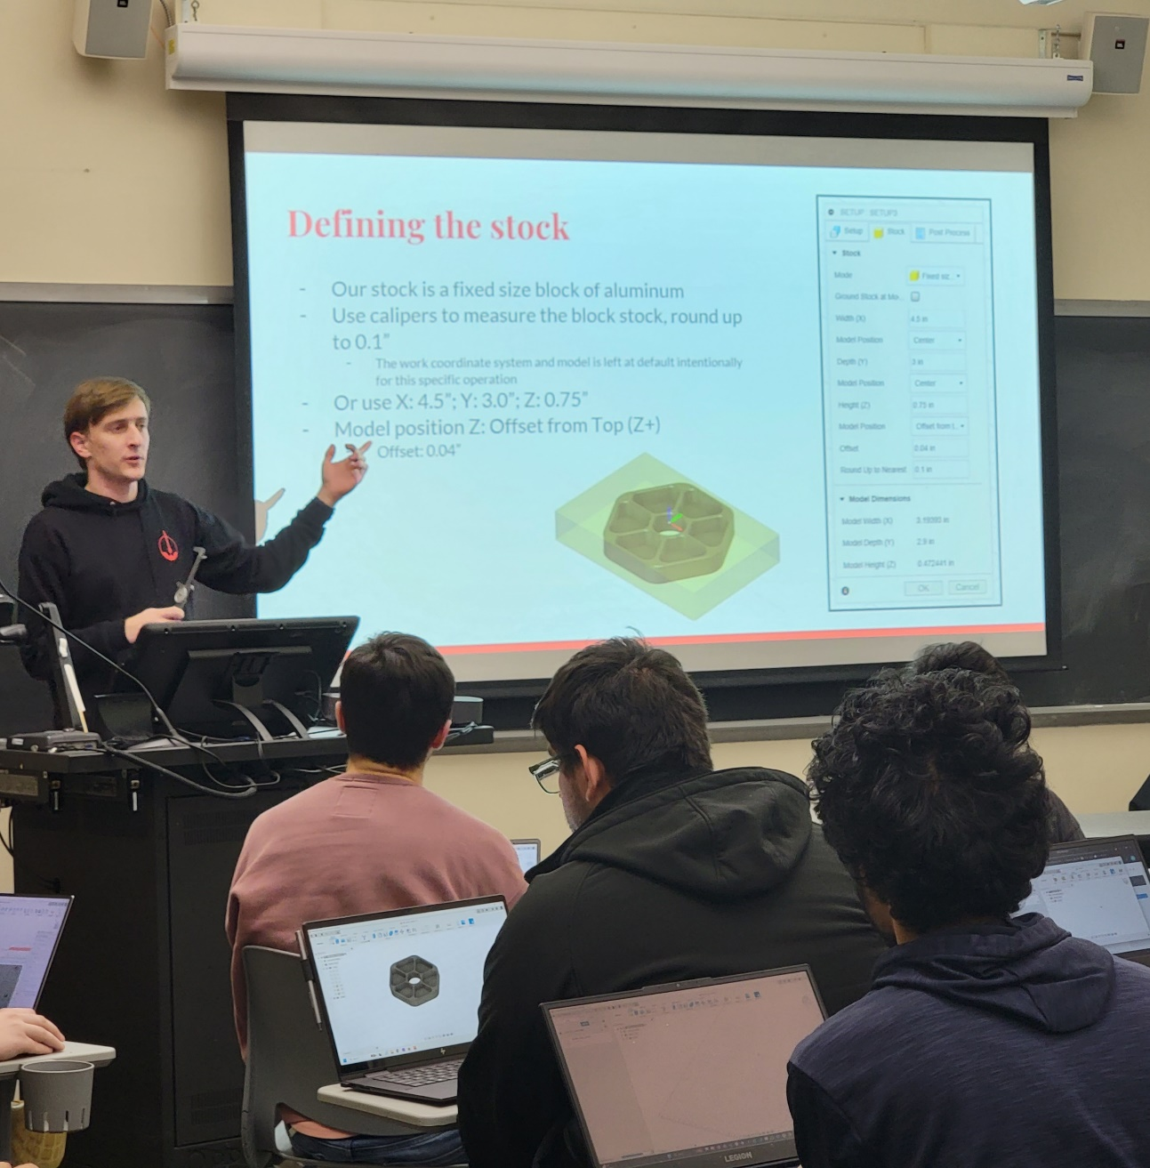
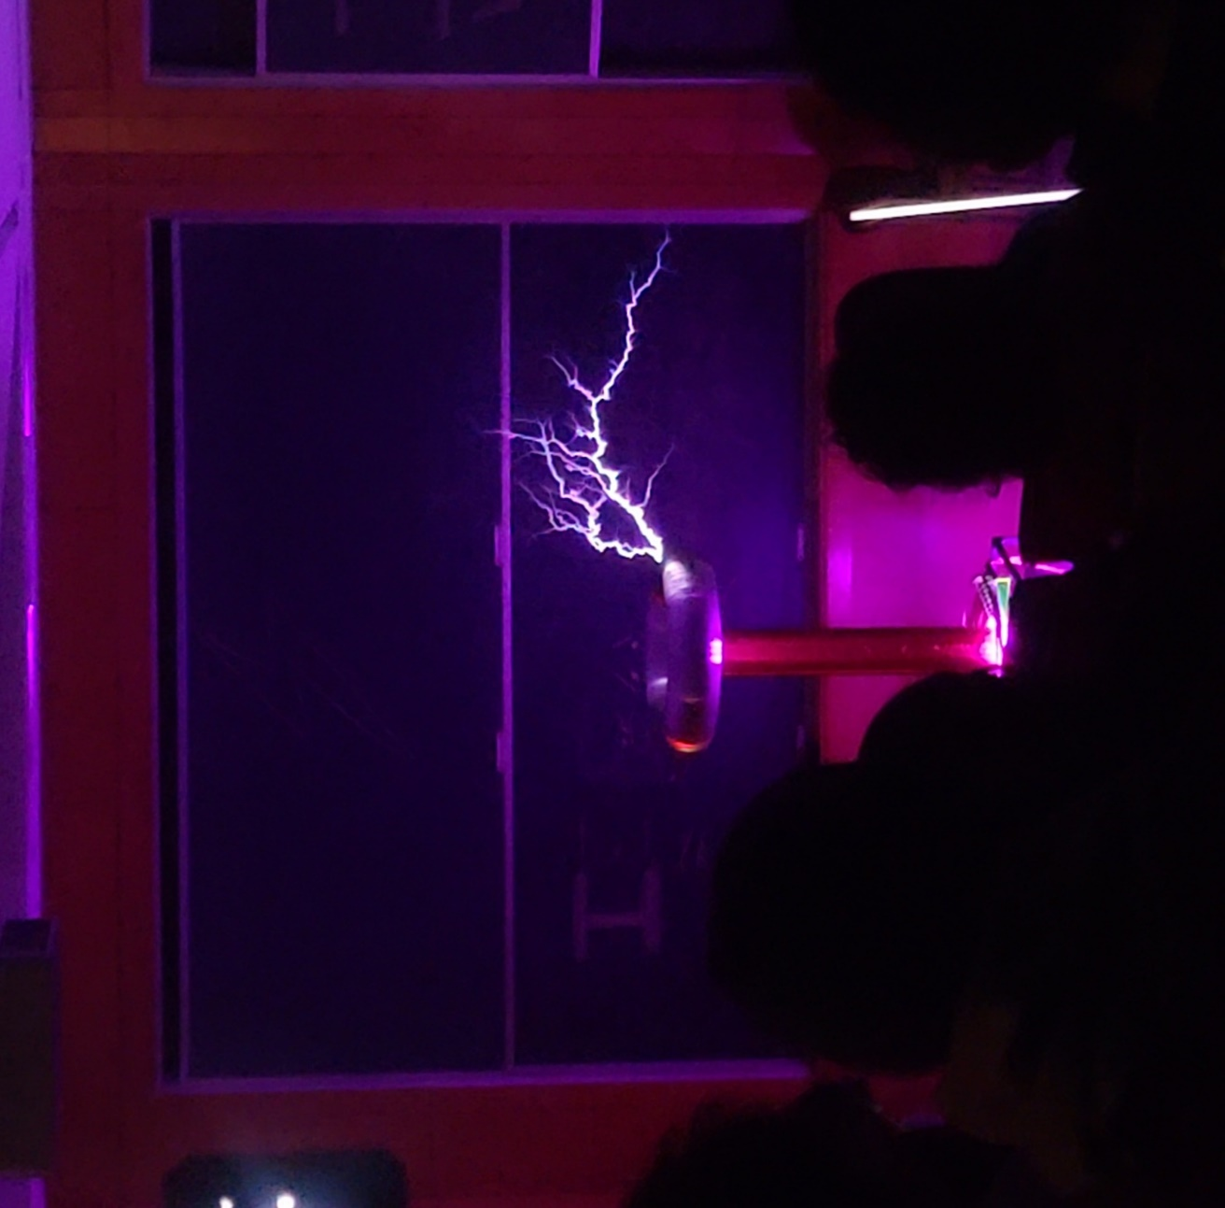
Universities offer a ton of cool things to do!
100s of clubs on campus
HPRC, combat robotic
LEGO club, cheese club
Running club
I became a teaching assistant, so now I give lectures!
Shows and club presentations
Notes:
I am a run leader in running club, which is a fun way to keep in shape, meet new people, and get PE credit
Also randomly became a TA

Slide 9
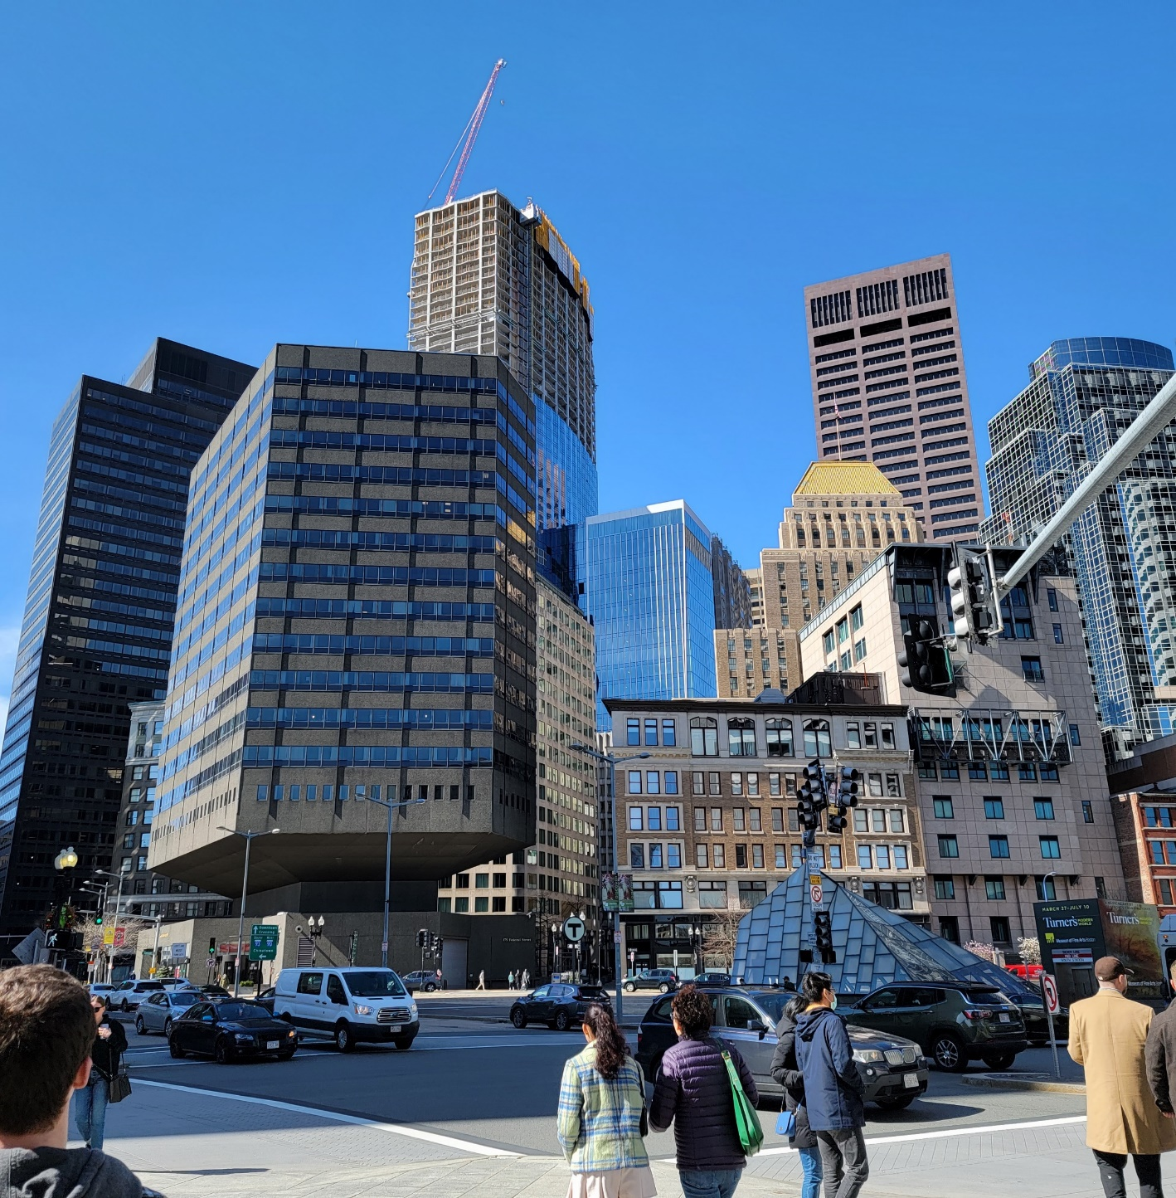
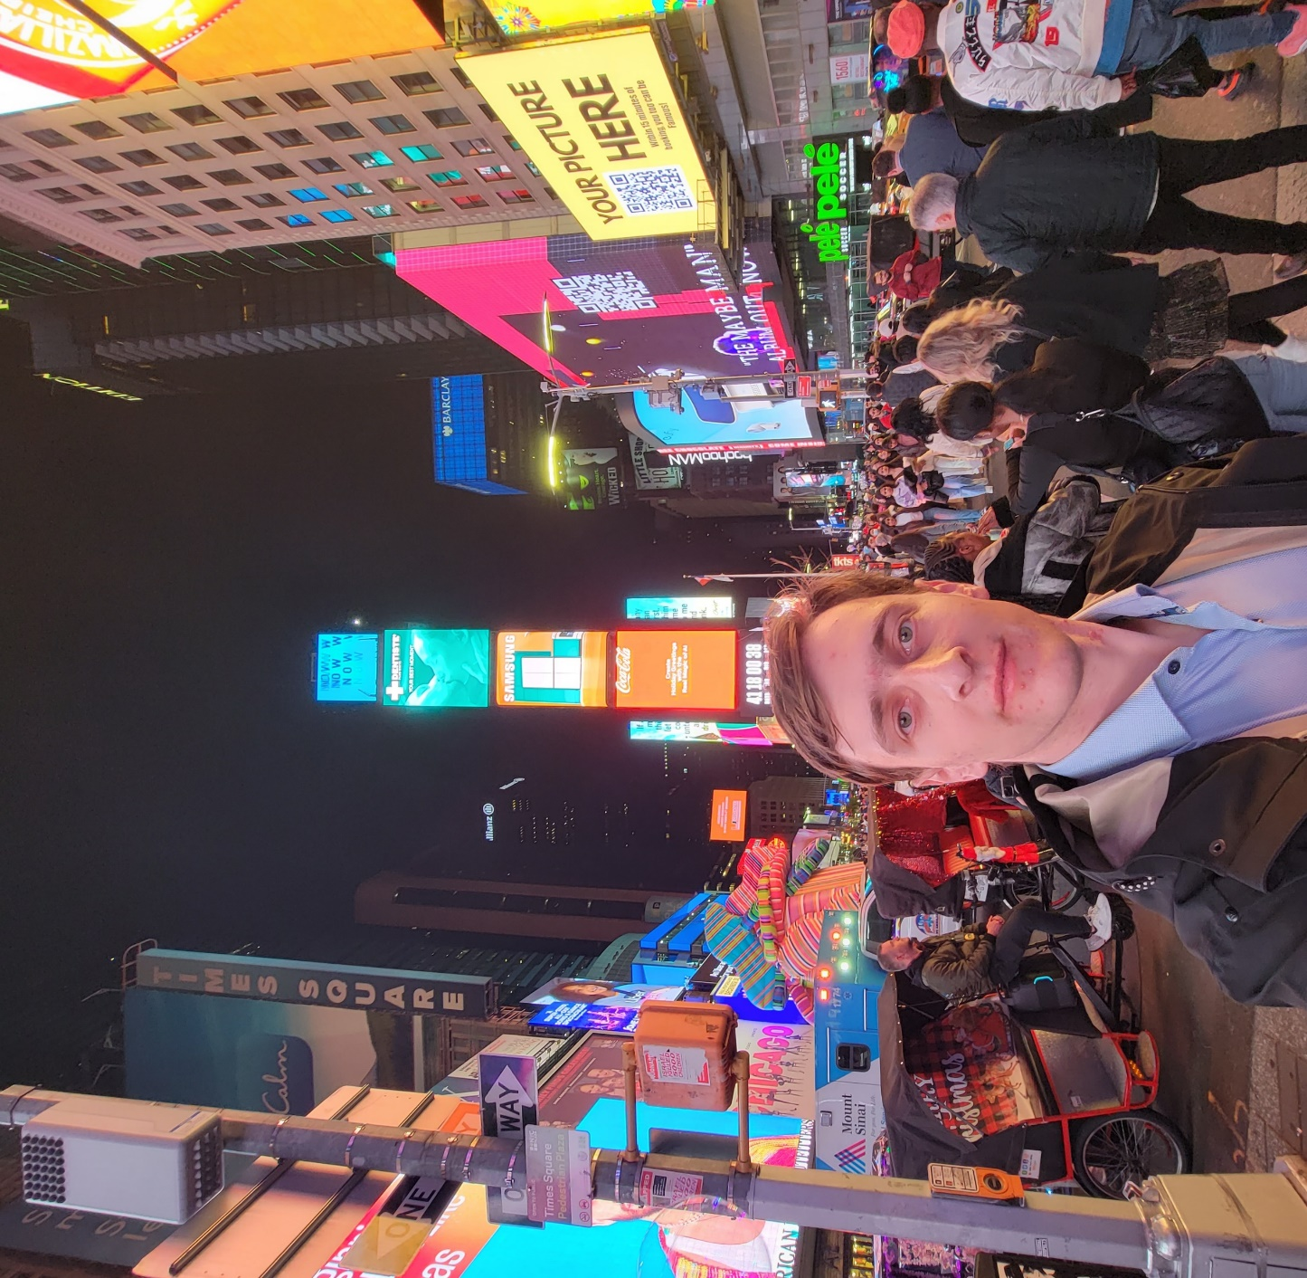
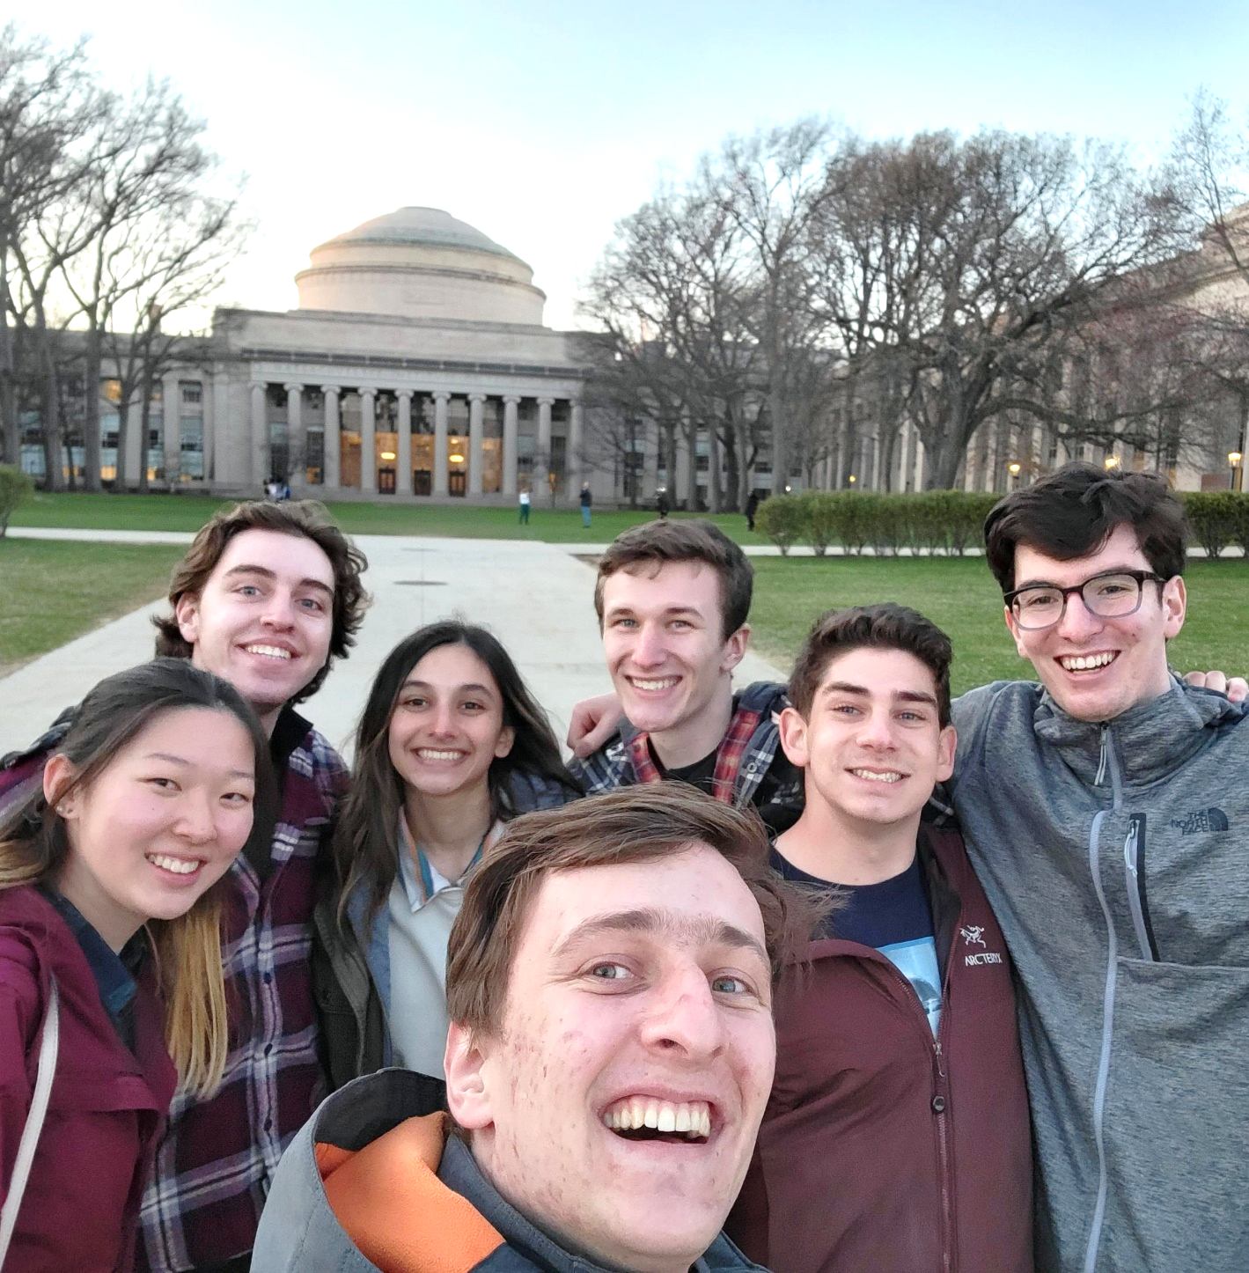
Opportunities for travel and having fun!
English becomes a true second langauge!
Americans are very open and supportive
Many famous places to travel to
Notes:
I was able to couch-hop across friend‘s houses for a month, and I visited NYC, where I saw an actual space shuttle, yes, the real thing!
Boston, the most european-looking american city
On the right, me and my friends visiting MIT campus – a lot of university campuses are open, so you can just visit and walk around

Slide 10

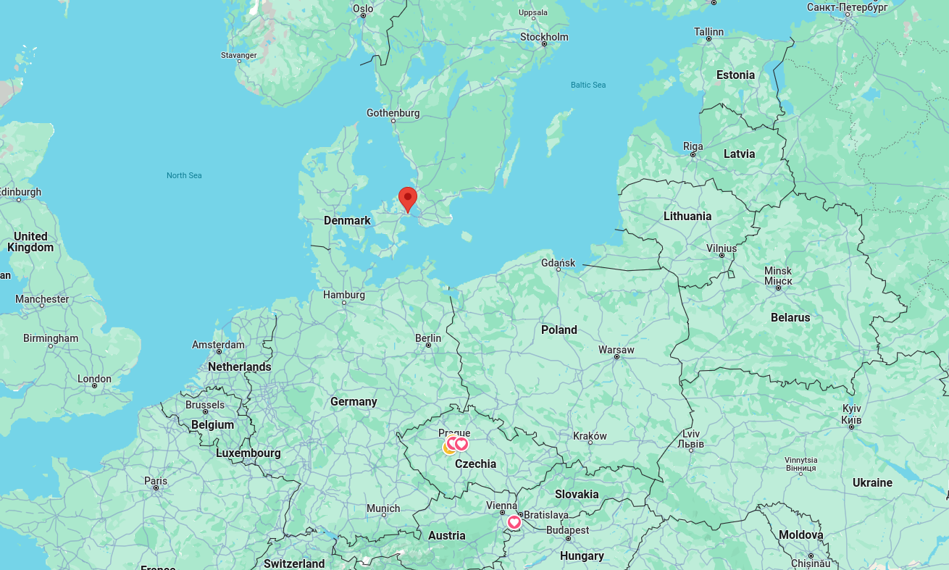
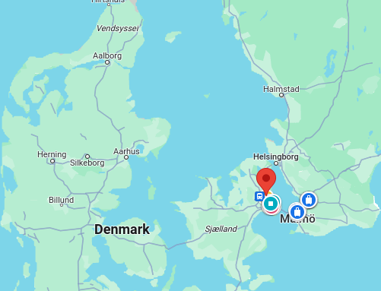
DTU – Technical University of Denmark

Slide 11
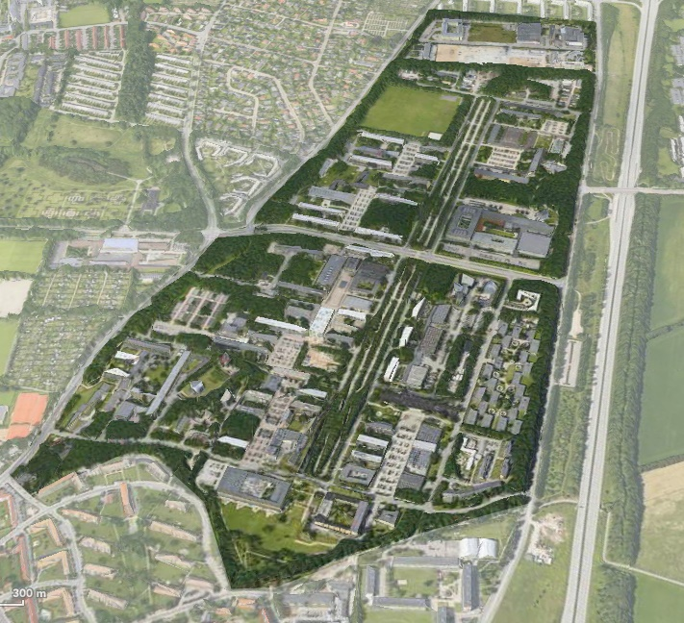
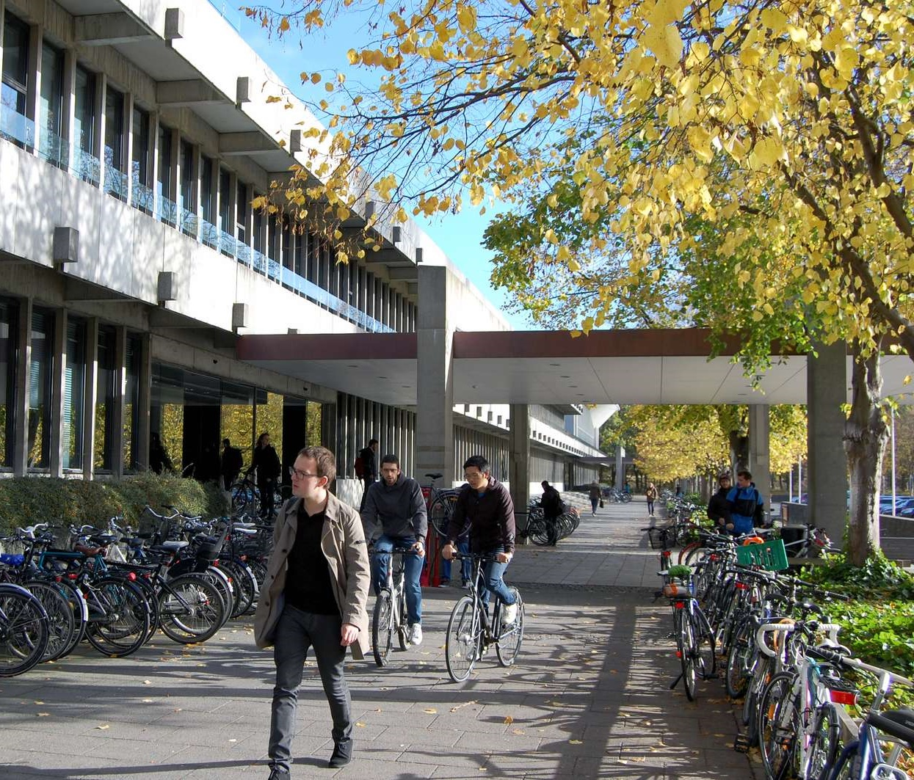
DTU campus

Slide 12
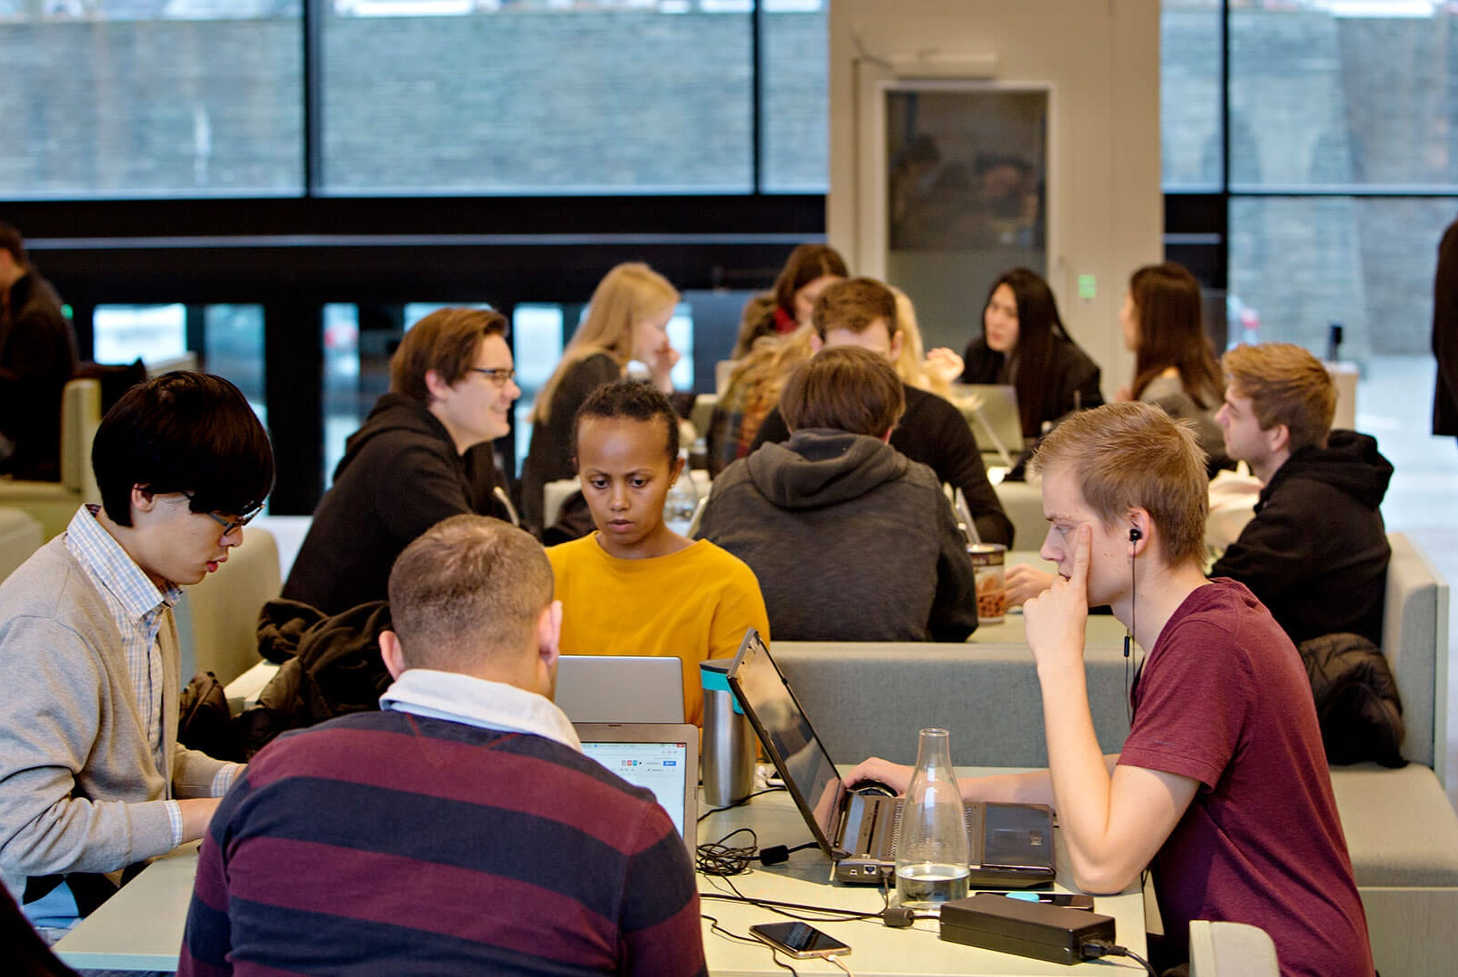
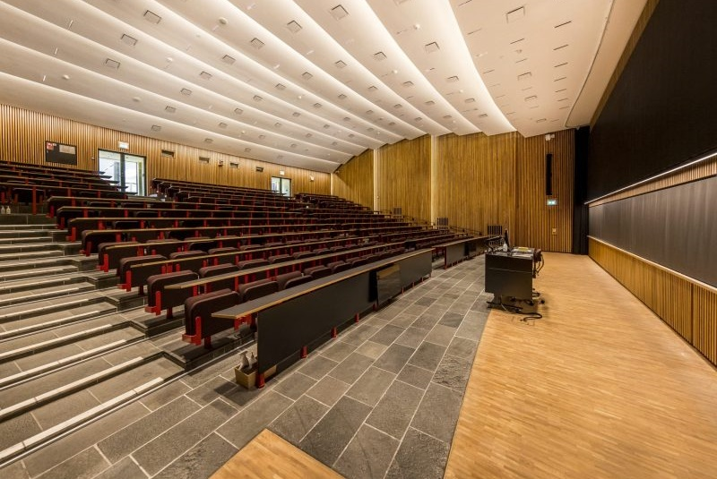
DTU lectures

Slide 13
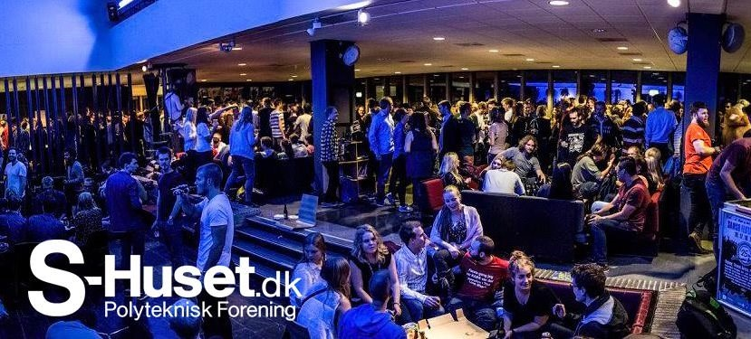
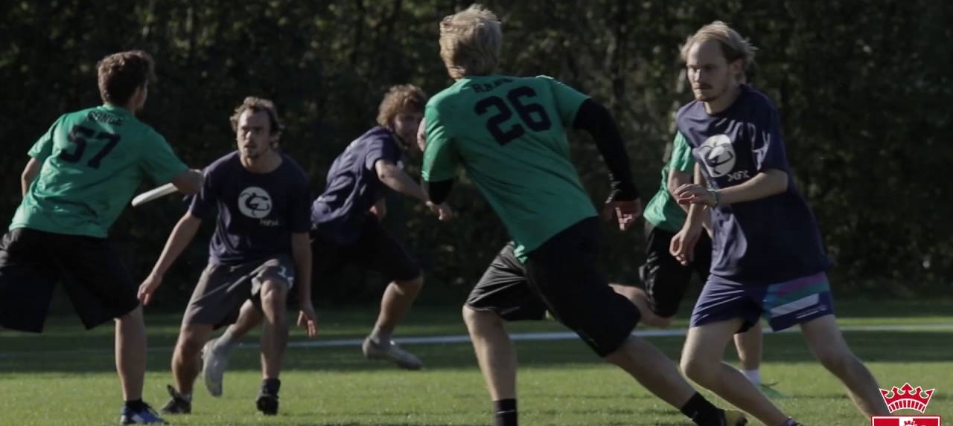
DTU clubs, sports, free time

Slide 14
Časová osa
Zamyslet se
Být aktivní
Vejška v zahraničí!
Ve skutečnosti je to trošku komplikovanější…
Notes:
Pocitově daleko, ale je dobré o tom začít uvažovat již nyní

Slide 15
6.V
Dobře vybrat semináře
7.V podzim
Aktivně se účastnit v (mimo)školních aktivitách
7.V zima
7.V jaro
Připravit se na jazykové testy Aj*
Napsat jazykové testy Aj* a zúžit výběr škol
Zamyslet se nad vysokoškolským oborem a zemí
Najít termíny na jazykové testy Aj*
*Angličtiny (případně němčiny, francouzštiny, španělštiny) a veškeré další standardizované testy
**např. americký SAT test je v ČR pouze 3× ročně
Notes:
Pocitově daleko, ale je dobré o tom začít uvažovat již nyní
*Aj a veškerých dalších standardizovaných testů
Ještě nemusím hrotit maturitu, tak mi zbyde více času na další věci -> Septima udělat testy/aktivity a oktáva se věnovat maturitě

Slide 16
7.V/8.V léto
Vybrat ⁓10 škol 🎓
8.V podzim
Důkladně napsat, zkonzultovat, 📝 zkontrolovat, a odeslat přihlášky
8.V zima
8.V jaro
Obdržet dopisy o přijetí! 🎟️
Složit maturitu
První náčrty esejů na přihlášky
Zažádat o stipendia
Začít rozmýšlet co s sebou do kufru 🧳
Notes:
Pocitově daleko, ale je dobré o tom začít uvažovat již nyní

Slide 17

Doporučené krůčky pro výběr školy
Není to nemožné
  I já, normální student, který se rozhodl dost pozdě v lednu 7.V, to dokázal
Povídat se studenty a lidmi, kteří studují či studovali v zahraničí
Studovat angličtinu*
Obor studia
Ranking (niche.com) není vše, ale je to pomocný ukazatel
  Reach × target × safety schools
  “Reach” schools – dvě vysněné školy, velmi nízká míra přijetí
  “Target” schools – přibližně sedm škol kam pravděpodobně půjdu
  “Safety” schools – jedna škola na kterou je skoro zaručené, že se dostanu
Probrat možnosti financování
  Stipendia, brigáda při škole, půjčka
*Angličtinu britskou nebo americkou, a navíc ještě jazyk vybrané země, kde člověk chce studovat
** CAE testy nejsou vždy uznány, místo nich podobné IELTS nebo TOEFL
Notes:
Typy studia: bakalářské na 3 roky, 4 roky
Financování na školné, ubytování, jídlo, a dopravu
Niche.com je srovnávač amerických univerzit

Slide 18
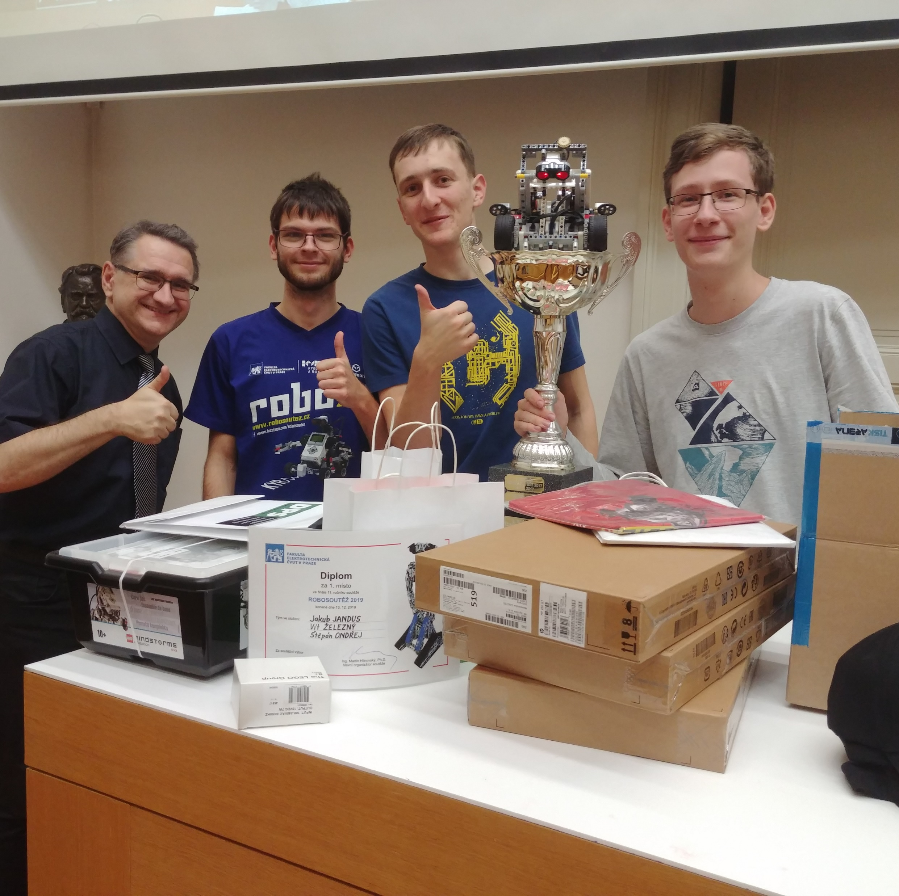
Má cesta
Učit se angličtinu na úroveň C1/C2 – požadavek zahraničních škol
(Mimo)školní aktivity: olympiády, soutěže, Filmšpit, …, být aktivní
Worcester Polytechnic Institute
Boston University
Rochester Institute of Technology
University of Massachusetts Amherst
Massachusetts Institute of Technology
Duke University
Cornell University
Carnegie Mellon University
Notes:
Uměl jsem jen anglicky, takže mi zbyla pouze Británie a Amerika, a já jsem dobrodruh a cestovatel, tak jsem si vybral Ameriku
Přihlášky na 8 univerzit (včetně MIT)
4 se ozvaly zpátky -> vybral jsem finální WPI

Slide 19

USA přihláška - commonapp.org
Jednotný přihlašovací systém na většinu Amerických univerzit
Eseje
650 slov sdílený, na jedno ze 7 obecných témat
500 slov už na míru podle zadání dané univerzity
Doporučující dopisy od vyučujících
Učitel přírodovědy
Učitel humanitního předmětu
Zástupce školy
Standardizované testy
TOEFL
SAT
Transcript
Přepis známek za vyšší gymnázium a krátký popis GymŠpitu
Mimoškolní aktivity
Stručně popsat 5 nejvýznamnějších
*Vše v Angličtině, samozřejmě
Notes:
Například téma: popište něco, co vás tak zaujalo, že jste ztratili pojem o čase

Slide 20

DTU přihláška - příprava
Potřebné dokumenty
Eseje
Vysvědčení za poslední 4 roky, zpětně maturitní vysvědčení
Záleží na známkách na maturitním vysvědčení
Počty minut v předmětech (přepočet do dánského systému předmětů)
Překlad všeho do AJ
Test angličtiny - IELTS, TOEFL, CAE
Výběr univerzity
Výběrové programy -> přihlásit se na více univerzit
Jen některé programy v AJ (ale Dánsko lepší, než jinde v EU)

Slide 21
DTU přihláška - podání
Registrace – optagelse.dk
Podobné pro Nizozemsko a další evropské státy
Otevřené od února do března 8.V
Online státní systém
Nahrávají se zde scany všech dokumentů
Limit 8 přihlášek v Dánsku

Slide 22
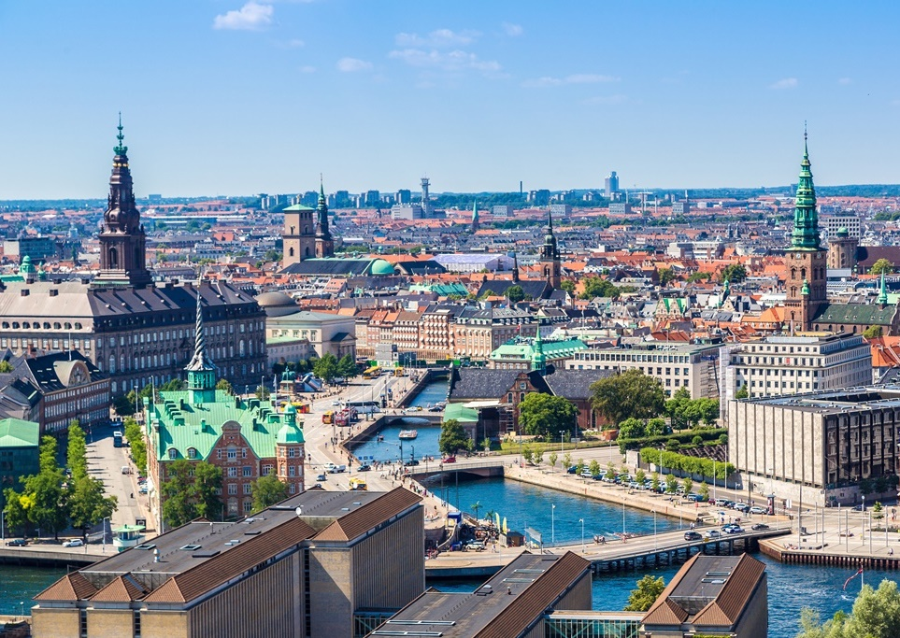
Život v Dánsku
Nedostatek bydlení -> začněte hledat brzy
Na kole kamkoliv
Nevyzpytatelné počasí
Silnější ekonomika
  Obtížné najít práci
  Studentská práce hodně bežná
  Platí za studium
Způsob života blízko ČR

Slide 23
Tipy a triky
Stáže (Otevřená věda AV, SOČ)
Soutěže, olympiády, kluby
Být aktivní ve škole (Akademie, Filmšpit, …)
Sporty?
Není potřeba mít desítky aktivit, je potřeba ukázat, že člověk dělá něco navíc a zajímá se o věci kolem i dlouhodobě
Notes:
Sporty také bývají dobré, ale to už musí být na vyšší úrovni – osobně s tím nemám zkušenost, protože já se věnoval hlavně fyziklání

Slide 24
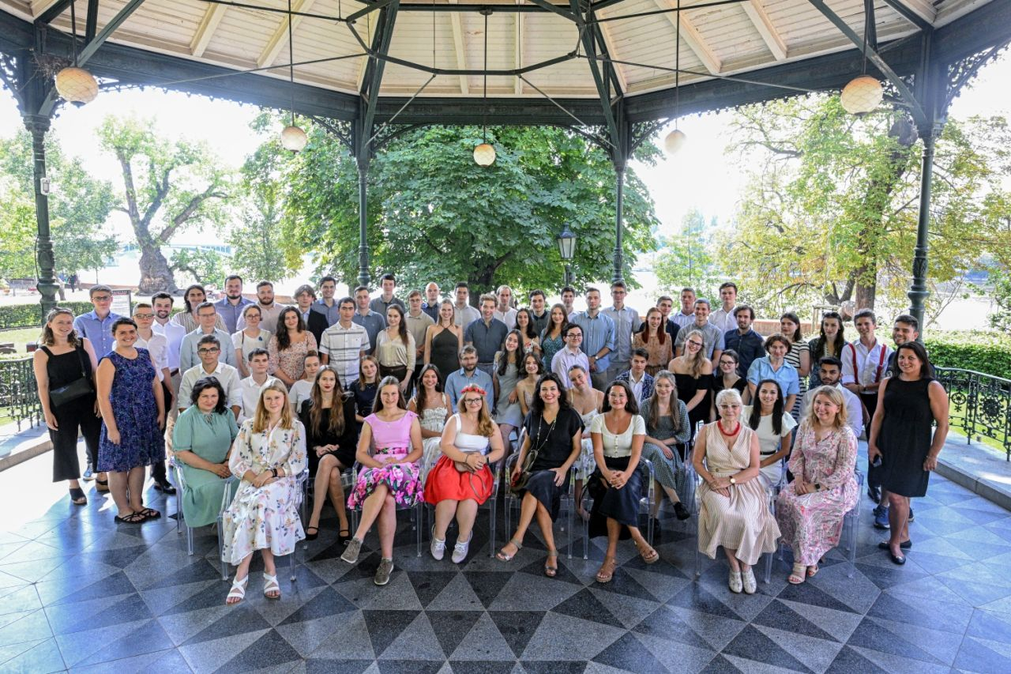
Nadace THE KELLNER FAMILY FOUNDATION
Spojujeme a podporujeme komunitu studentů
a absolventů univerzit: během jejich studia v zahraniční
i po návratu do České republiky.

Slide 25

Představení nadace
Nadaci The Kellner Family Foundation založili manželé Renáta
a Petr Kellnerovi s cílem měnit českou společnost k lepšímu přes kvalitní vzdělávání. Protože vzdělanější lidé jsou příslibem lepší budoucnosti pro nás všechny.
Zaměřujeme se na vlastní programy v oblasti vzdělávání:
  PŠÚ- podpora žáků a učitelů na veřejných ZŠ
  stipendia na gymnáziu Open Gate
  program Univerzity

Slide 26
Zakladatelé nadace
Renáta Kellnerová
První rodinnou nadaci založili v roce 2002.
Z její iniciativy vznikla v roce 2005 v Babicích u Prahy škola Open Gate.
Na podporu vzdělanosti v ČR věnovali manželé Kellnerovy přes své nadace už 1,7 mld. Kč.
Petr Kellner
Patřil mezi zakladatele skupiny PPF a dlouhodobě řídil její strategický rozvoj a směřování.
Po jeho tragickém úmrtí pokračuje ve filantropických aktivitách Renáta Kellnerová společně s dětmi, které jsou v dozorčí radě nadace.

Slide 27
Hodnoty projektu Univerzity
Studentky a studenti s mezinárodními zkušenostmi a globálním rozhledem po skončení studia pracují ve prospěch České republiky.
Česko tak díky podpoře českých studentů na zahraničních univerzitách získává právě ty odborníky, kteří tu nejvíce chybí.
Cílem nadace je pomoci mladým lidem, aby se stali špičkovými profesionály ve svém oboru a zároveň osobnostmi, které vyznávají ideály svobody, demokracie, podnikavosti a individuální odpovědnosti.
Nadace podporuje komunitu lidí, kteří sami svými zkušenostmi pomáhají dalším, kteří jsou na začátku své profesní kariéry.

Slide 28
Granty z projektu Univerzity
pro české studentky a studenty bakalářských programů, v zahraničí také nazývané Undergraduate Study, kteří to s cestou za poznáním myslí opravdu vážně:
  absolvent jakékoliv střední školy,
  připravený odjet studovat do dálek, který chce ve svém oboru jít skutečně do hloubky,
  chce studovat přírodovědný, technický, umělecký nebo humanitní obor, se zápalem a touhou objevovat nové cesty,
  mířící za mezinárodními zkušenostmi na univerzitu v Evropě nebo i jinde po celém světě.

Slide 29
Čeho si nadace u studentů všímá
Váš cíl/sen a plán, jak je chcete naplnit.
Proč chcete studovat právě vybraný obor, co od studia čekáte, co chcete zkoumat a k čemu to bude dobré.
Co už máte v oboru za sebou: například Středoškolská odborná činnost, Otevřená věda AV, oborové olympiády a kurzy, odborné stáže nebo vlastní projekty, to všechno se počítá.
Jestli máte v plánu využít získané znalosti a dovednosti ve prospěch české společnosti.
Jaká je vaše ekonomická situace a dosavadní akademické výsledky.

Slide 30
Benefity projektu Univerzity pro stipendisty
Být součástí komunity stipendistek a stipendistů znamená:
sdílení zkušeností napříč obory, ročníky, univerzitami s ostatními stipendisty a těmi, kteří již budují profesní kariéru;
novoroční a prázdninová setkání stipendistů i alumni v Praze;
neformální setkávání dle vlastních zájmů a preferencí;
získání znalostní a technické podpory při organizaci odborných diskusí, rozhovorů v médiích a dalších oborových aktivit;
sdílení zkušeností, inspirací, zajímavých projektů v komunitě vzdělaných lidí
s odhodláním podílet se na rozvoji České republiky.

Slide 31
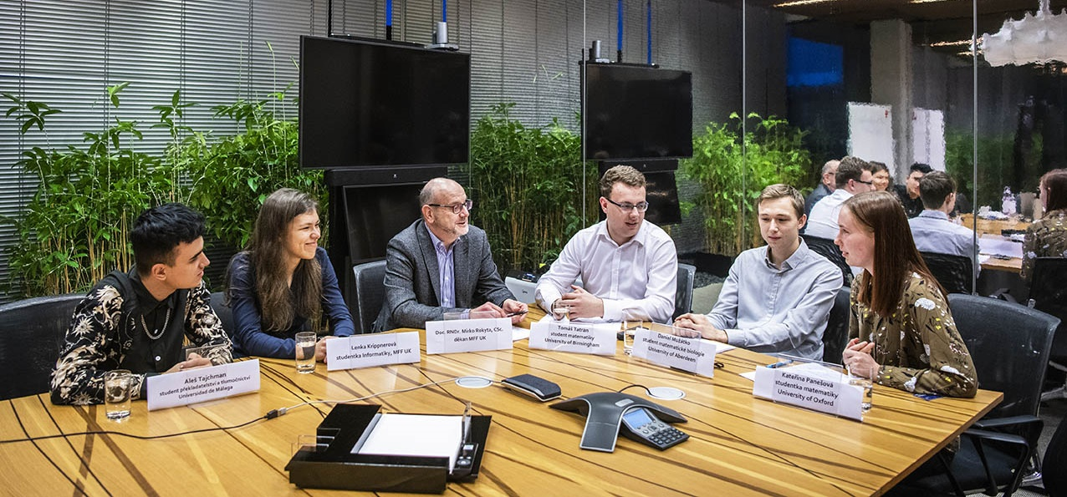
Jak můžete využít peníze z grantu
Na zaplacení školného, ale i životních nákladů, například nájmu bytu, nákup knih, cestovních nákladů a podobně.
Zároveň ale nadace očekává, že potřebné peníze poskládáte z více zdrojů – třeba z univerzitního stipendia, od rodiny, z vlastních úspor nebo grantů od dalších organizací.

Slide 32
Důležité termíny
1. ledna | otevření elektronických přihlášek pro nové žadatele (https://www.kellnerfoundation.cz/pro-zadatele-univerzity)
březen | ukončení přijímání přihlášek (vyplnění online formuláře a dodání všech požadovaných příloh)
do 30. dubna | uchazeči obdrží vyrozumění o výsledcích 1. kola
květen/červen | rozhovory s vybranými žadateli před odbornou komisí a zástupci nadace (druhé kolo výběru stipendistů)
do 30. června | vyhlášení výsledků o udělení grantu

Slide 33
Praktické rady - jak podat žádost o grant
Elektronický formulář na webu nadace: https://www.kellnerfoundation.cz/univerzity/
Příklady dokumentů potřebných k žádosti:
  doklady vypovídající o ekonomické situaci rodiny,
  potvrzení o středoškolské odborné činnosti, výsledcích olympiád a dalších soutěží, informace o vlastních odborných projektech,
  potvrzení o studiu střední či vysoké školy, případně o dokončení střední školy,
  vlastní esej a doporučení od pedagogů či jiných osob podílejících se na rozvoji žadatele.
Nenechávejte odeslání žádosti na poslední chvíli!
Inspirujte se u stipendistů či absolventů (kontakty najdete na kellnerfoundation.cz/univerzity/stipendiste).

Slide 34
Na závěr…
Nebojte se!
Je v pořádku říci, že nevím … ale ptát se a zjistit si to
Nic nenechávat na poslední chvíli
Být aktivní, dělat věci
The Kellner Family Foundation
  https://www.kellnerfoundation.cz/univerzity
Otevřená Věda
  https://www.otevrenaveda.cz/cs/staze-pro-studenty/
Kontakty
  tkff@jjandus.cz
  tkff@jiriantonu.cz
Notes:
Děkuji učitelům – pomohli mi s přihláškou a připravili mne dost, abych mohl pozvolna navázat studiem na univerzitě
Máte tu pravé klenoty, možná vám to nepřijde, ale je to pravda!

